Slide 1



TETRIS TRAINER
GRUPO DUALITY

Slide 2








PIEZAS
ROTACIONES

Slide 3
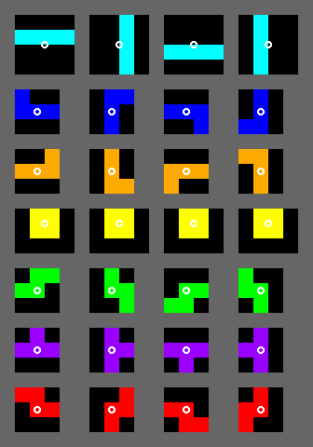

ROTACIONES

Slide 4
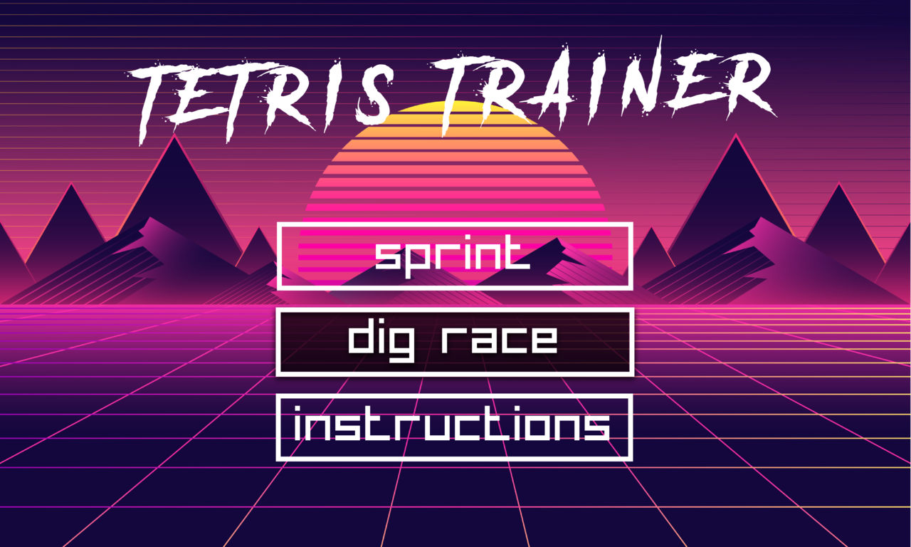
MENU

Slide 5
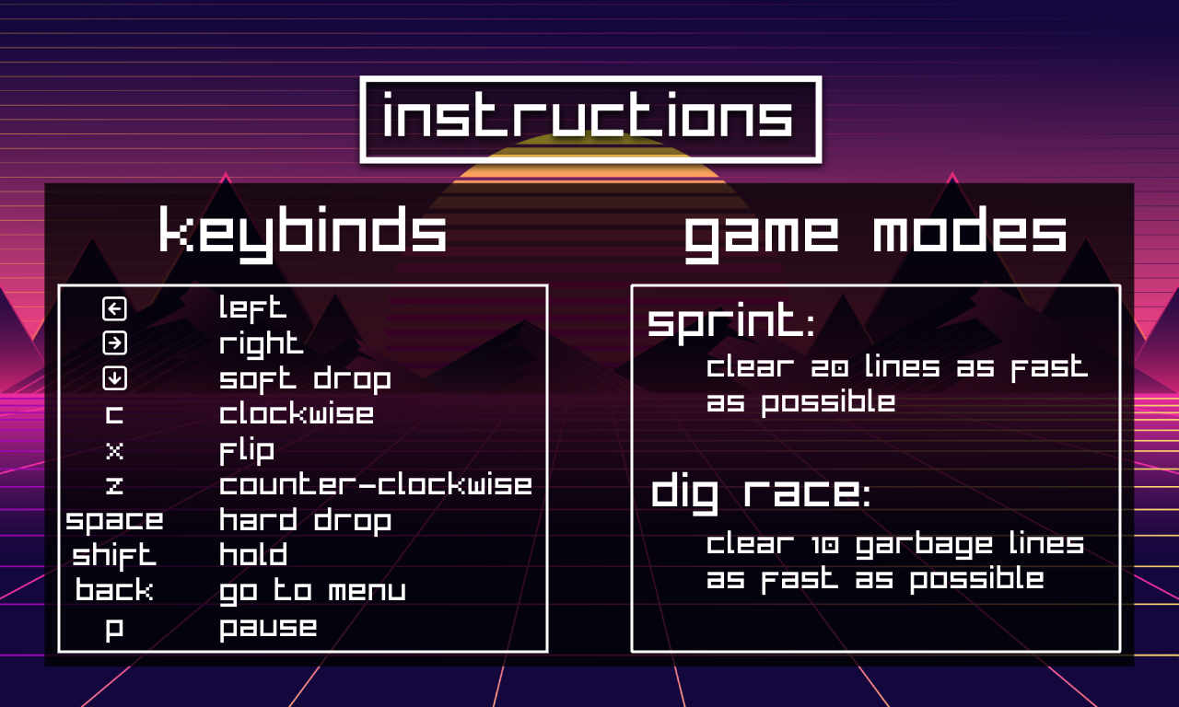
INSTRUCTIONS

Slide 6
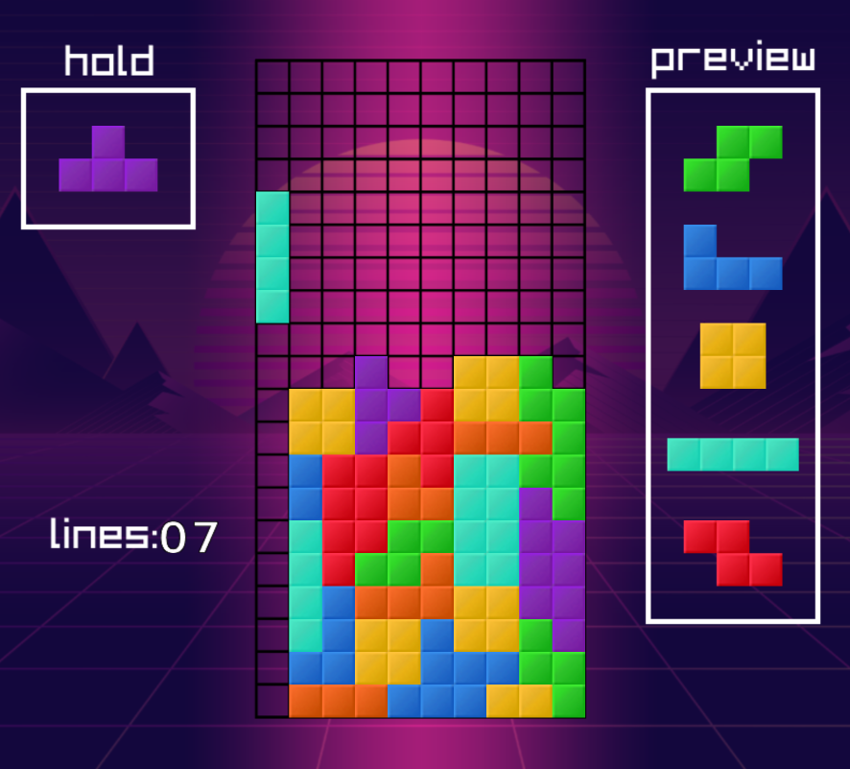
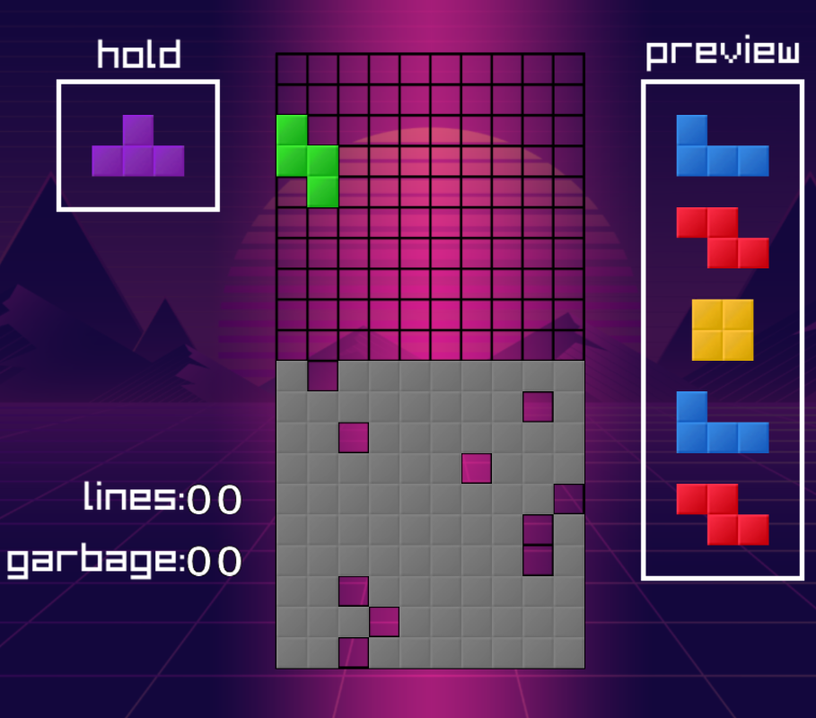
SPRINT
DIG RACE

Slide 7
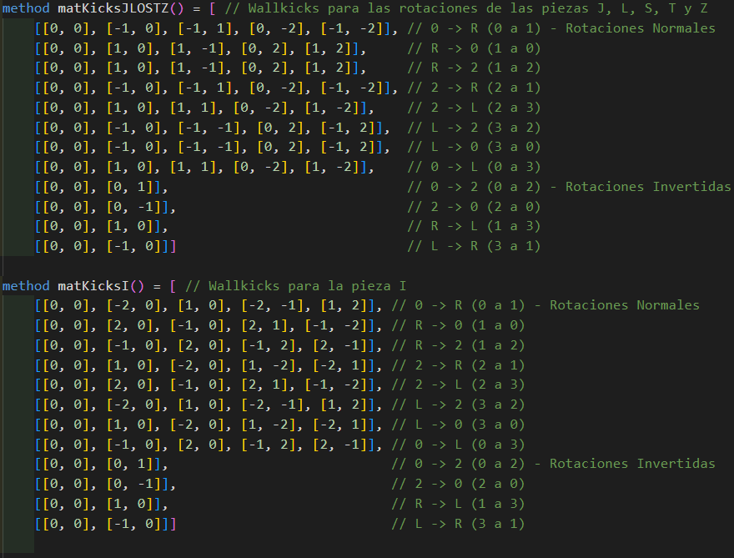
WALL KICK

Slide 8
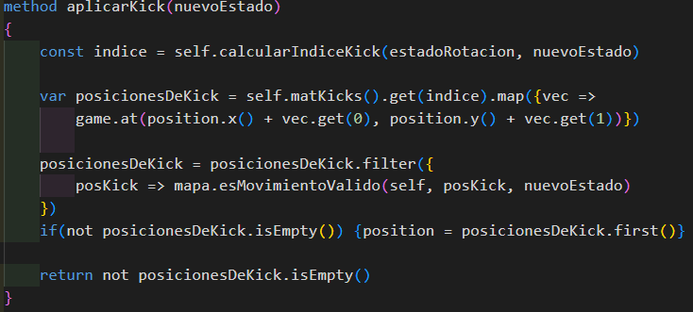
WALL KICK

Slide 9
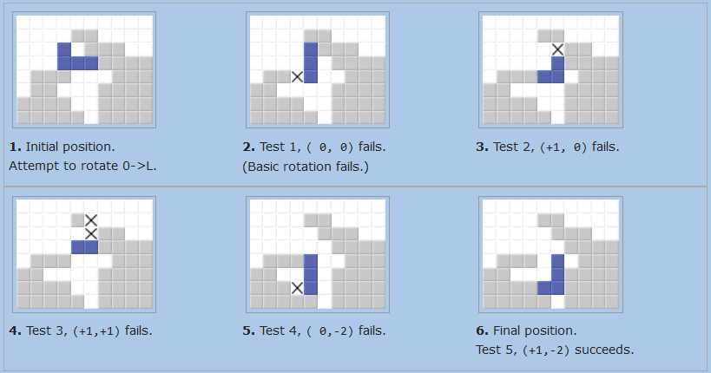
WALL KICK

Slide 10
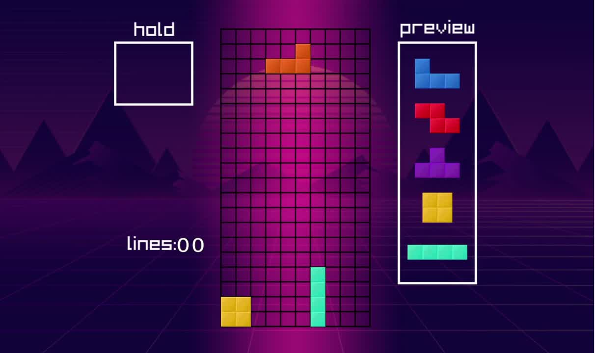
DT-CANNON

Slide 11
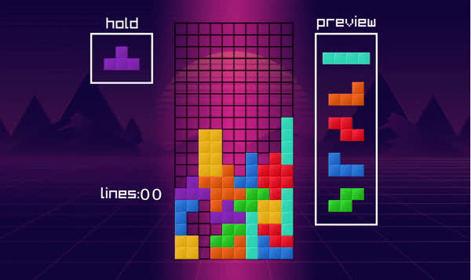
T-SPINS

Slide 12
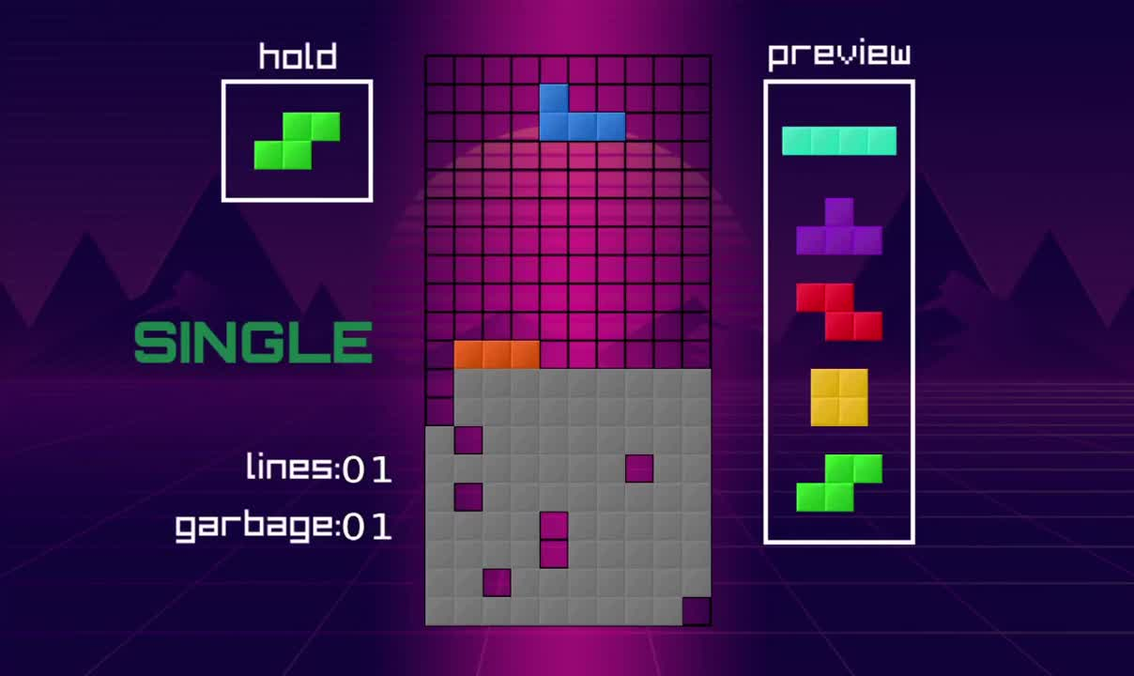
DIG RACE

Slide 13
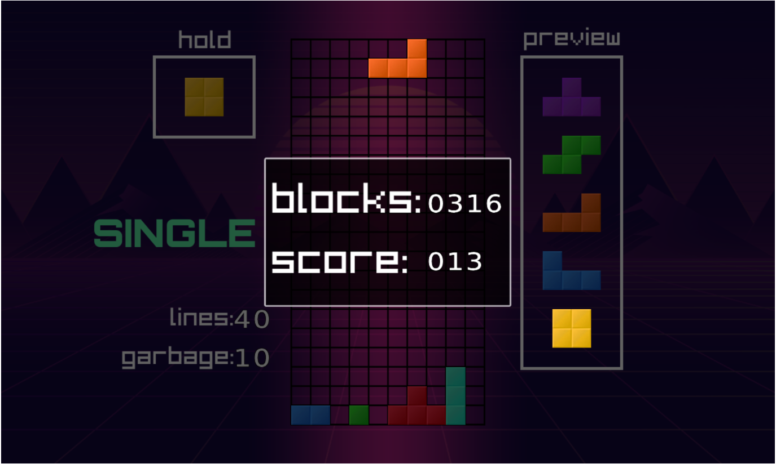
END SCREEN

